Slide 1
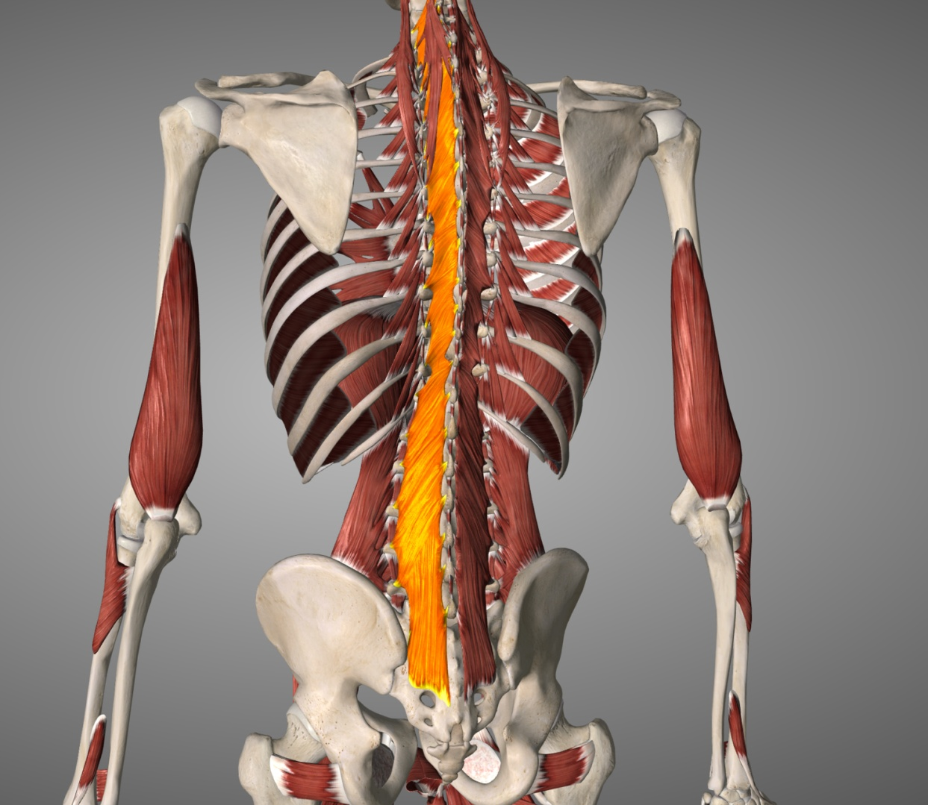
DAUGINIS RAUMUO – M. MULTIFIDUS
Parengė: V. Stankevičius
VPVPMC mokytojas.

Slide 2
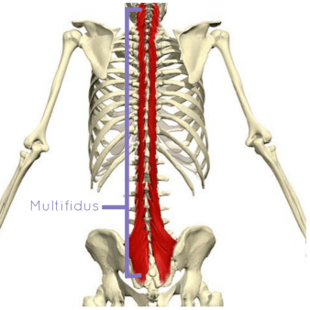
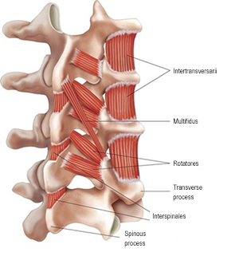
DAUGINIS RAUMUO – M. MULTIFIDUS
Dauginis raumuo sudarytas iš mėsingų bei sausgyslinių trumpų raumens pluoštų, užpildančių šoninę vagą abejose stuburo slankstelių keteros pusėse. Šis raumuo eina nuo kryžkaulio iki kaklo ašinio slankstelio.

Slide 3
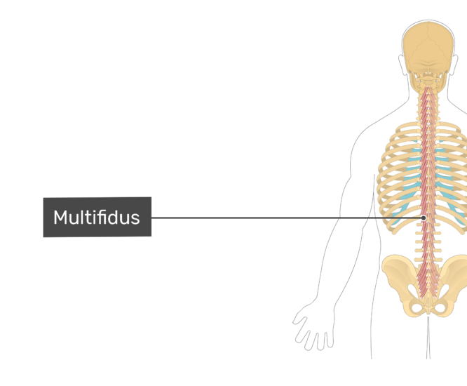
Prisitvirtinimas pradžia
Trumpos skaidulos, kurių pradžia kryžkaulio užpakalinis paviršius – facies dorsalis ossis sacri
Juosmens slankstelių skersinės ataugos – processus transversi vertebrarum lumbalium
Krūtinės slankstelių skersinės ataugos – processus transversi vertebrarum thoracicarum
Apatinių keturių kaklo slankstelių skersinės ataugos – processus transversi vertebrarum cervicalium C4-C7

Slide 5
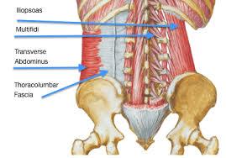
Prisitvirtinimas pabaiga
Trimis keturiais slanksteliai aukščiau – keterinės slankstelių ataugos – processus spinosi vertebrarum

Slide 6
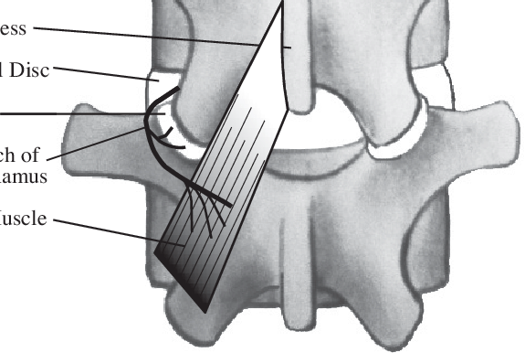
Inervacija
C3-C7 kaklinių, T1-T12 krūtininių, L1-L5 juosmeninių ir S1 kryžmeninio nugarinių nervų užpakalinės šakos – rami dorsales nervorum spinalium

Slide 7
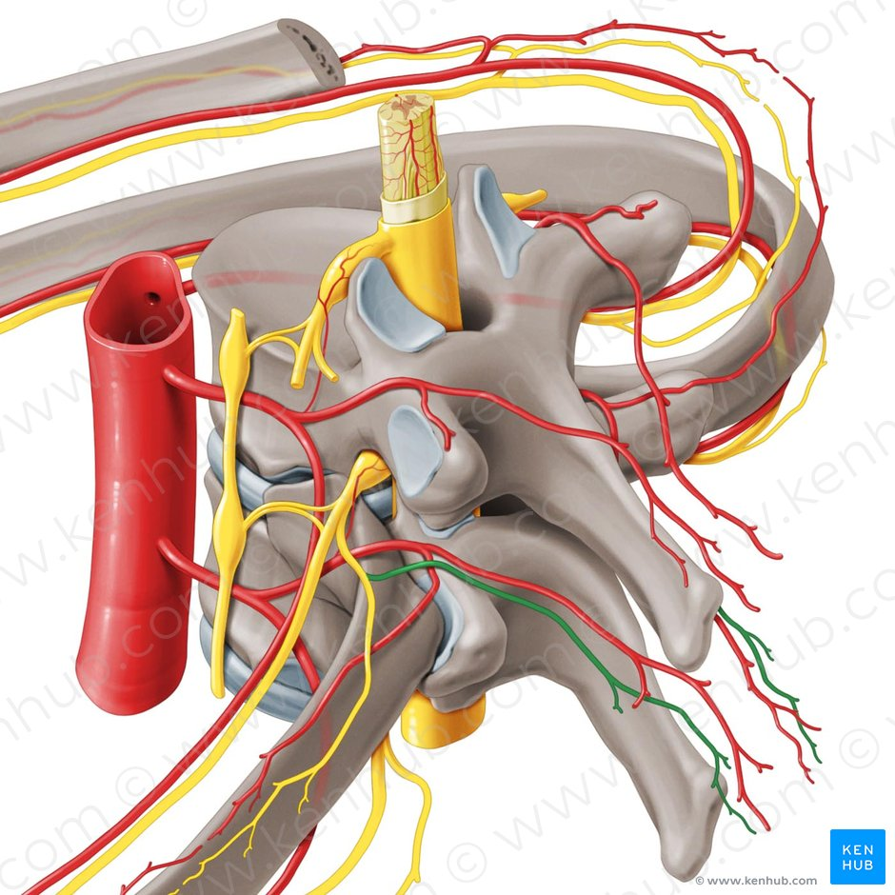
Kraujotaka
Gilioji kaklo arterija –
arteria cervicalis profunda
Tarpšonkaulinės arterijos –
arteriae intercostales
Pašonkaulinės arterijos –
arteriae subcostales
Juosmeninės arterijos –
arteriae lumbales

Slide 8
Funkcija
Susitraukdamas vienoje pusėje suka liemenį ir kaklą į priešingą pusę.
Susitraukdamas abipus, tiesia stuburą ir kaklą.
https://youtu.be/c-_Y9q-kLdc
https://youtu.be/2P00jd03Lcg

Slide 9
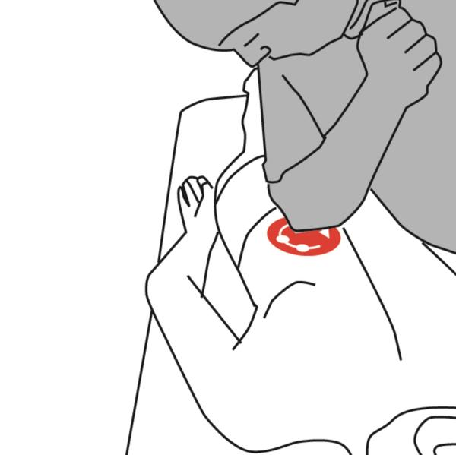
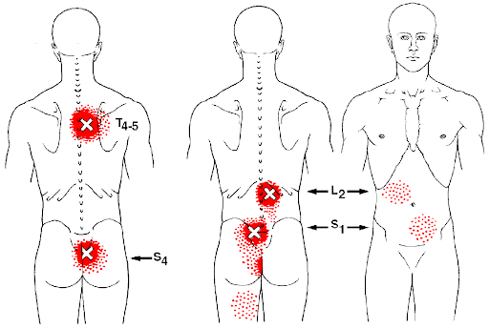
Trigeriniai taškai
https://youtu.be/iV5oJw6Tv8U
https://youtu.be/p56n_v3ykjc

